Slide 1

Сабақтың тақырыбы:
: №101 -сабақ.
Мен не үйрендім
Мұғалім:

Slide 2
Сабақтың мақсаты
4.4.2.2 – Зат есімді септеу, тәуелденген саздердің септеуін білу
Дескриптор:
Тақырыпқа сәйкес ат таңдауды
Өз ойын жазбаша білдіреді

Slide 3
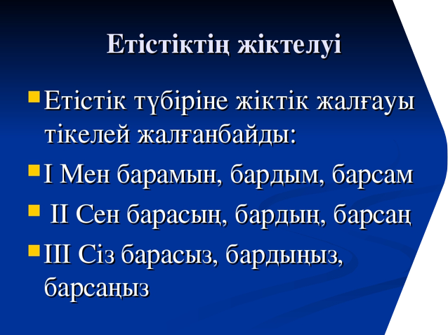

Slide 4
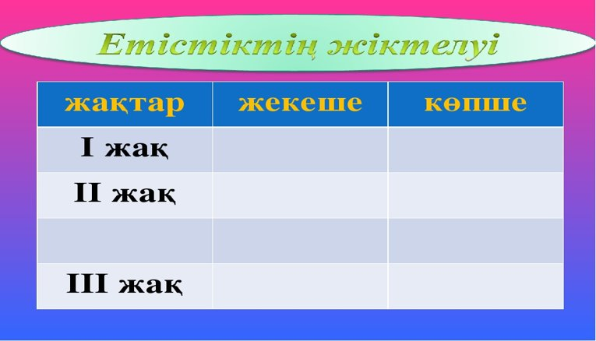

Slide 5
1-жаттығу 73-бет
Мәтін не туралы
Мәтінге ат қой
Адам- табиғаттың бір болшегі әрі ғажайып туындысы. Табиғатқа адамның жанаршылықпен, аяалай, есіркей қарауы - оның перзенттік міндеті. Дария, теңіз, көлдер мен орман- тоғай, асқар таулар мен жан-жануарлар - табиғаттың ажар- көркі ғана емес, оның білінуден, азудан сақтайтын құдыретті күш те.
Табиғатта басы артық ештеңе жоқ. Не бір құс, не бір хайуаннат, не бір өсімдік немесе жәндік артық емес. Соның бірі табиғаттағы тепе- теңдікті сақтаптұру үшін керек. Ал ол тепе- теңдіктің бұзылуы күндердің күнінде ойран-апатқа соқтырары сөзсіз. Олай болса, табиғаттың өзінен үйреніп, оны қорғауға тиіспіз...

Slide 6
77-жаттығу 70-бет Сөйлемдерді оқы
Мен баптаймын /Біз баптаймыз
Сен баптайсың /Сендер баптайсыңдар
Ол баптайды/Олар баптайды

Slide 7
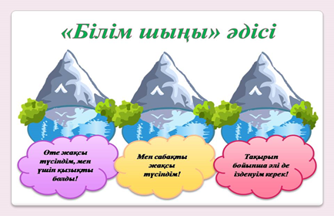
Қорытынды тапсырма :
78-жаттығу 70-бет
Жіктік жалғаулы сөздерді қатыстырып , сөйлем құрап жаз: Тазалаймын, үйренесің, біледі

